Slide 1


ỦY BAN NHÂN DÂN QUẬN LONG BIÊN
TRƯỜNG TIỂU HỌC ĐÔ THỊ VIỆT HƯNG
BÀI GIẢNG ĐIỆN TỬ
KHỐI 3
MÔN: TIẾNG VIỆT

Slide 2

NÓI VÀ NGHE

Slide 3


Slide 4
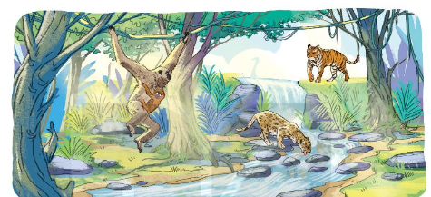
1. Nói điều em biết về rừng (Qua phim ảnh, sách, báo)
Gợi ý:
- Em biết đến khu rừng đó nhờ đâu?
- Cây cối trong khu rừng đó như thế nào?
- Trong rừng có những con vật gì?
- Nêu cảm nghĩ của em về khu rừng đó.

Slide 5

Em biết rừng quốc gia Cúc Phương. Em biết đến khu rừng đó nhờ một lần đi du lịch với gia đình. Cây cối trong rừng rất xanh tốt. Trong rừng có rất nhiều loài vật như các loài chim, khỉ,… Em rất thích khu rừng. Nếu có dịp em nhất định sẽ quay lại lần nữa.

Slide 6


Chia sẻ
trước lớp

Slide 7
Trao đổi với bạn làm thế nào để bảo vệ rừng?

Slide 8


Thảo luận nhóm đôi
Chia sẻ với bạn những việc em làm để bảo vệ môi trường.

Slide 9
Tớ nghĩ để bảo vệ rừng thì chũng ta không được phá rừng, không xả rác bừa bãi, không sắp bắt các loài động vật hoang dã, không tiêu thụ các sản phẩm từ động vật hoang dã…

Slide 10


Slide 11
Việc phá rừng gây ra những tác hại gì?
Việc làm đó có nên làm không?

Slide 12


